Slide 1
Re-accredit มาตรฐานบริการสุขภาพที่เป็นมิตร สำหรับวัยรุ่นและเยาวชน ฉบับ 2563 และอำเภออนามัยการเจริญพันธ์

Slide 2
เพื่อให้สอดคล้อง พระราชบัญญัติป้องกันและแก้ไขปัญหาด้านสุขภาพของวัยรุ่นภายใต้แผนสุขภาพแห่งชาติ และพระราชบัญญัติการป้องกันและแก้ไขปัญหาการตั้งครรภ์ในวัยรุ่น พ.ศ. 2559 และยุทธศาสตร์การป้องกันและแก้ไขปัญหาการตั้งครรภ์ในวัยรุ่นระดับชาติ พ.ศ. 2560 – 2569
อำเภอและโรงพยาบาลจึงจำเป็นต้องผ่านมาตรฐานการดำเนินงานป้องกันและแก้ไขปัญหาการตั้งครรภ์ในวัยรุ่น
Amphoe online
YFHS Application

Slide 3
กำหนดการ Re-Accredit ของอำเภออนามัยการเจริญพันธุ์และ YHFS ในโรงพยาบาล
ปี 2564 | ปี 2565 | ปี 2566
รพ.วิเชียรบุรี และ รพ.วังโป่ง ผ่านการประเมินแล้ว | อ.วิเชียรบุรี อ.วังโป่ง อ.หนองไผ่ อ.เขาค้อ อ.น้ำหนาว อ.บึงสามพัน รพ.หนองไผ่ รพ.เขาค้อ รพ.น้ำหนาว รพ.บึงสามพัน | อำเภอและโรงพยาบาล ได้แก่ ชนแดน หล่มเก่า หล่มสัก และศรีเทพ
รพ.เพชรบูรณ์ ยังไม่ได้รับการประเมิน (สถานการณ์โควิด 19)
แผนการตรวจประเมินอำเภออนามัยการเจริญพันธุ์และคลินิก YFHS Re-accredid
18 พฤษภาคม 2565 อำเภอบึงสามพัน
19 พฤษภาคม 2565 อำเภอหนองไผ่
20 พฤษภาคม 2565 อำเภอเขาค้อ
โดยเมื่อวันที่ 11 เมษายน 2565
กลุ่มงานส่งเสริมได้ชี้แจง การดำเนินงานให้พื้นที่ทราบเป็นที่เรียบร้อยแล้ว

Slide 4
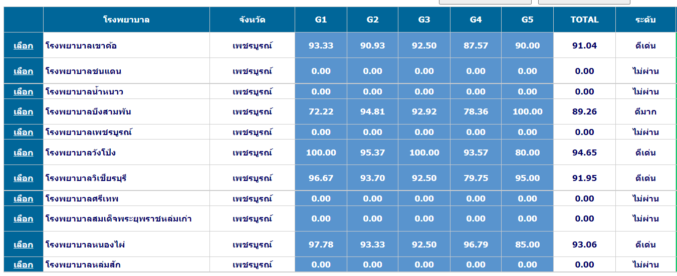
Amphoe online แต่ละอำเภอกำลังดำเนินการ
ขอความร่วมมืออำเภอและโรงพยาบาลที่ศูนย์อนามัยที่ 2 พิษณุโลก
เยี่ยมเสริมพลังให้บันทึกข้อมูลพร้อมแนบหลักฐานให้แล้วเสร็จภายในวันที่ 9 พค 65
YFHS Application

